Slide 1
Kalibrace analytických metod
Miroslava Beňovská
s využitím přednášky Dr. Breineka

Slide 2
Měřící zařízení (zjednodušeně přístroje) pro měření fyzikálních veličin musí být výrobci kalibrovaná
Objem: pipety
Teplota (+37°C ± definovaná přesnost)
Hmotnost: váhy
Pro účely akreditace:verifikace (ověření) - certifikát (Český metrologický institut)
- v laboratoři

Slide 3
Směrnice rady IVD 98/79/ES
Soubor pravidel pro způsobilost výrobců laboratorních diagnostik a zařízení
Je vyžadována návaznost hodnot pracovních kalibrátorů a povinnost poskytnutí dat výkonnostních charakteristik měřících postupů, včetně postupu kalibrace
Grafickým symbolem shody vlastností výrobku s požadavky
formulovanými Směrnicí 98/79/ES je „CE“ značka
(realizace návaznosti je popsána v normě ISO 18153)

Slide 4
Kalibrace
Definice:
Soubor úkonů, kterými se za specifických podmínek stanoví vztah mezi hodnotami veličin, které jsou indikovány měřícím přístrojem nebo měřícím systémem nebo referenčním materiálem a odpovídajícími hodnotami kalibrátorů

Slide 5
Zjednodušeně:
Kalibrace určuje vztah mezi měřeným signálem (např.absorbancí) a množstvím (koncentrací) zjišťované látky (analytu).
Tento vztah je definován matematickým modelem (kalibrační funkcí)
Zajišťuje přenos hodnot z referenčních materiálů/metod do rutinní laboratoře
Je nástrojem návaznosti
Ne pro všechny analyty existují referenční materiály

Slide 6
Kalibrátory
Primární kalibrátory - připraveny z čisté substance
Sekundární kalibrátory - hodnota přiřazena pomocí referenčního měřícího postupu (např. multikalibrátory v klinické laboratoři jsou sekundární matricové kalibrátory pro základní analyty)

Slide 7
Kalibrátory
Primární kalibrátory - připraveny z čisté substance
Certifikované referenční materiály (CRM) – návaznost, nejistota
Pracovní kalibrátory výrobce
Kalibrátory dodávané výrobci - včetně multikalibrátorů

Slide 8
Ideální kalibrátor v laboratoři
Hodnoty odvozené srovnáním s CRM (certifikovaný referenční materiál) nebo stanovenými referenčními metodami
Komutabilní (matrice shodná s matricí biologických vzorků)
S udanou nejistotou hodnot

Slide 9
Nejčastější nedostatky kalibrátorů pocházející od výrobce
Hodnoty bez návaznosti na referenční materiál (metody)
Návaznost není řádně provedena a dokumentována
Rozdíly mezi šaržemi
Různé hodnoty v závislosti na použité metodě

Slide 10
Kalibrační funkce
Lineární
Nelineární
Vyhodnocení:
Manuální
Software

Slide 11
Způsoby kalibrace
Automatické analyzátory umožňují např. tyto typy
kalibrace:
Lineární dvoubodovou – pro fotometrické metody
Nelineární – pro turbidimetrické, imunoturbidimetrické,
imunonefelometrické a imunoanalytické
metody
Příklady: Logit-log 4P
Logit-log 5P
RCM2T2 exponenciální funkce
Spline
ISE (tříbodová)
Na analyzátor je třeba nainstalovat každou šarži kalibrátoru
Kalibrátory Roche a Siemens mají pro každou šarži jedinečné čárové kódy využívané při analýze

Slide 12
Kalibrační křivka
Je grafickým znázorněním závislosti měřeného signálu na měřené vlastnosti analytu (např. koncentraci)

Slide 13
Přednost se dává lineárním funkcím
Průběh křivky se vypočítá regresní analýzou

Slide 14
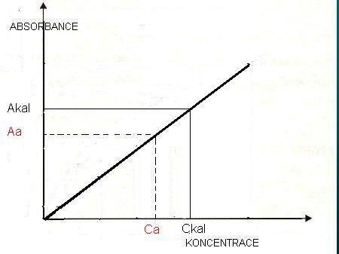
C_{a} = C_{kal} . A_{a}/A_{kal} = A_{a} . faktor
ε =A/c.l

Slide 15
Rovnice lineární regresní analýzy
Y = a + b.X
Y…. signál (např.absorbance)
X…. koncentrace analytu
a…. úsek na ose y (intercept)
b…. směrnice přímky(slope)
(a…by měla být blízká nule)

Slide 16
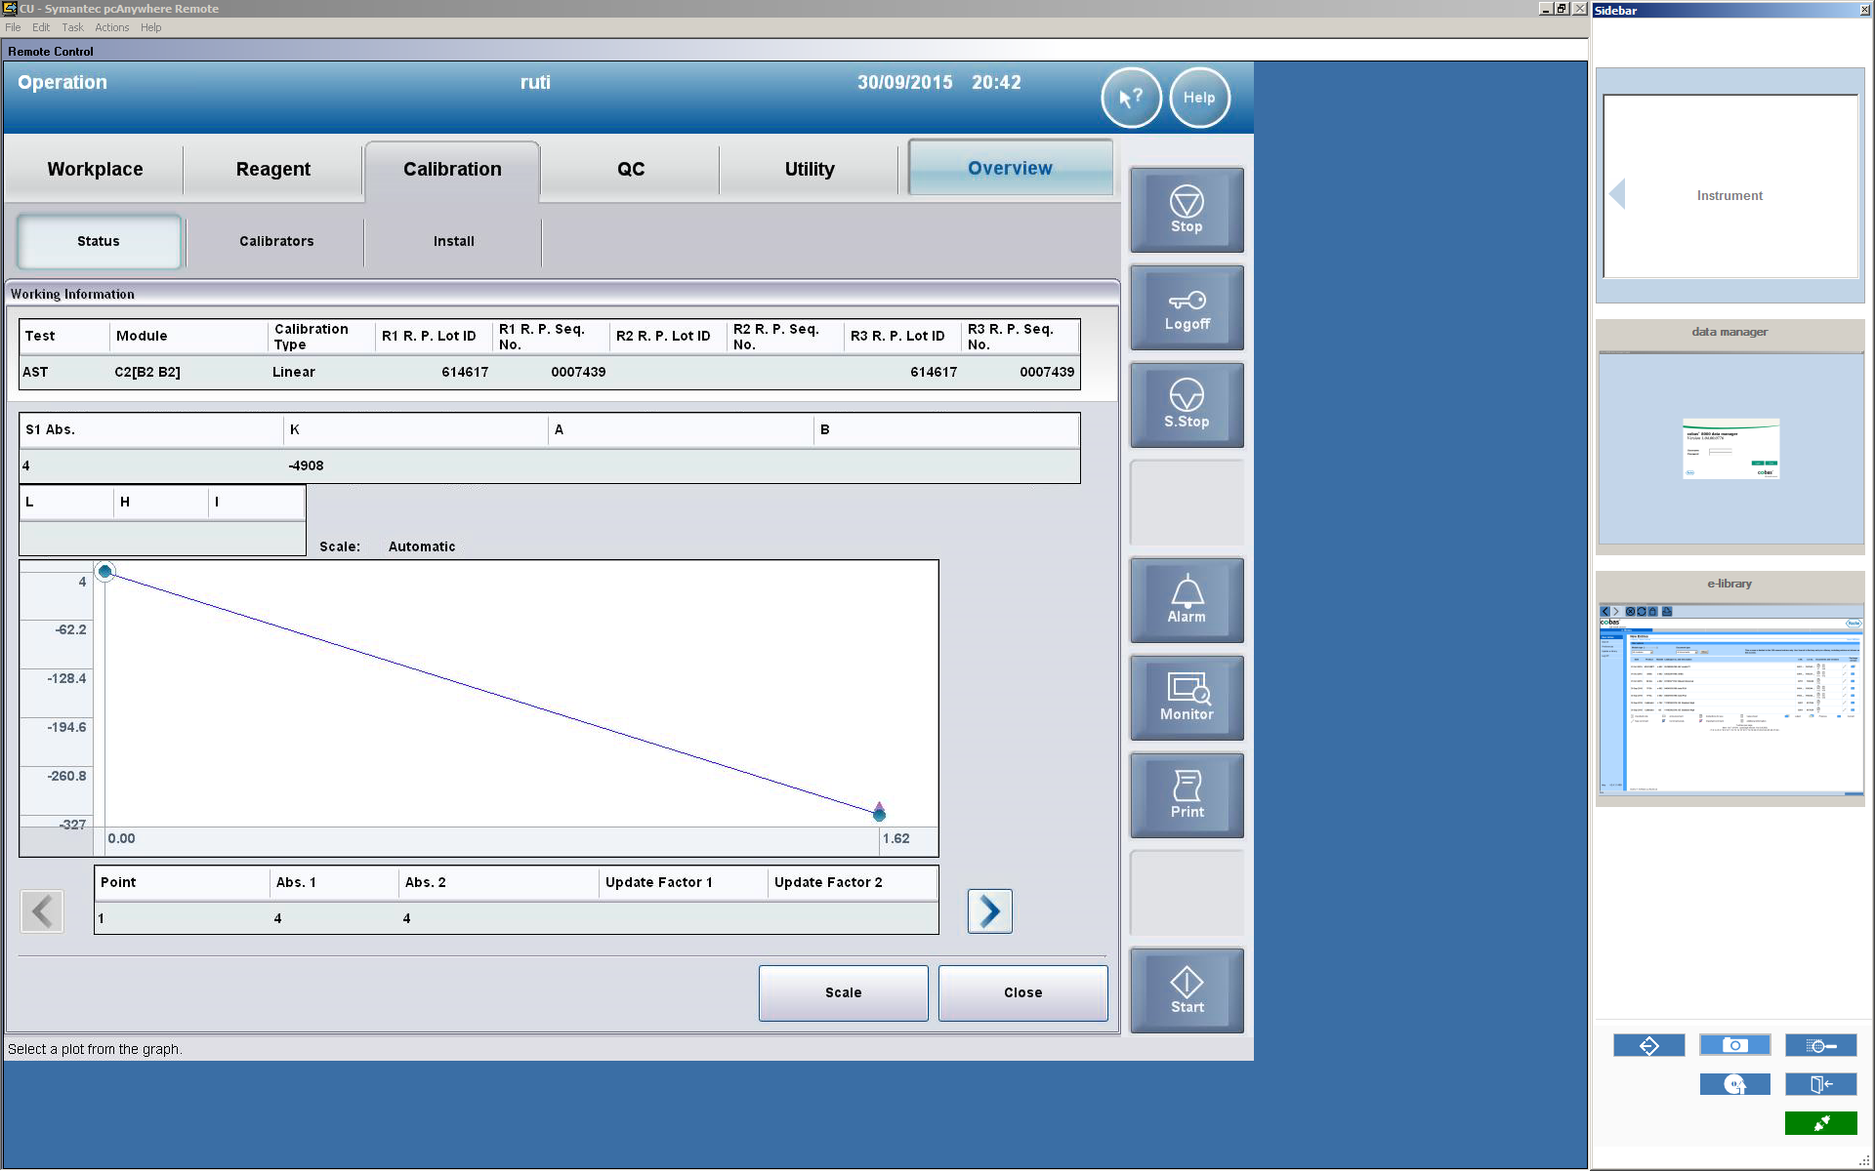

Slide 17
Lineární regresní analýzou můžeme kontrolovat (ověřovat) linearitu kalibrace
Pomáhají i metody korelační analýzy (= metoda, která studuje vztah mezi dvěma proměnnými hodnotami)
Pasing-Bablokova regrese
Demingova regrese

Slide 18
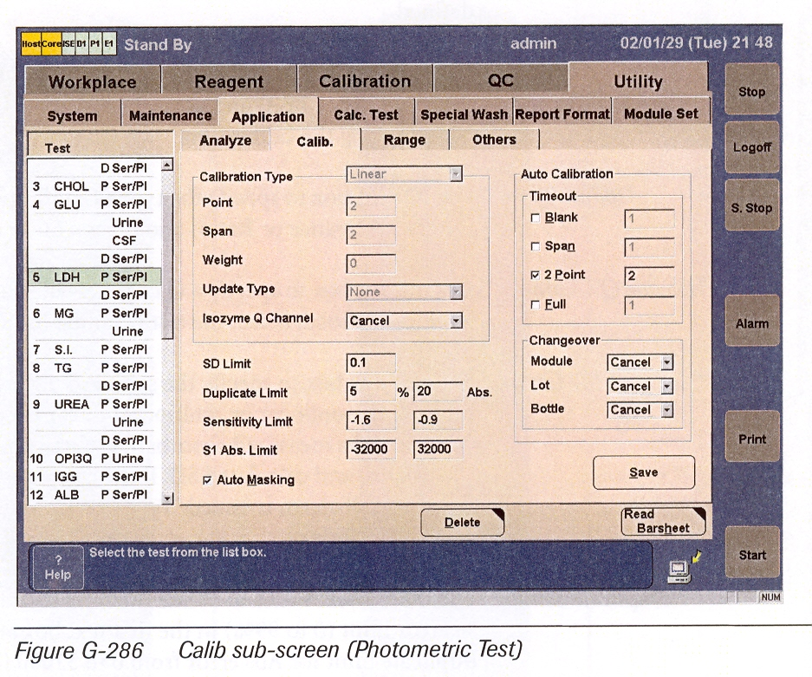

Slide 19
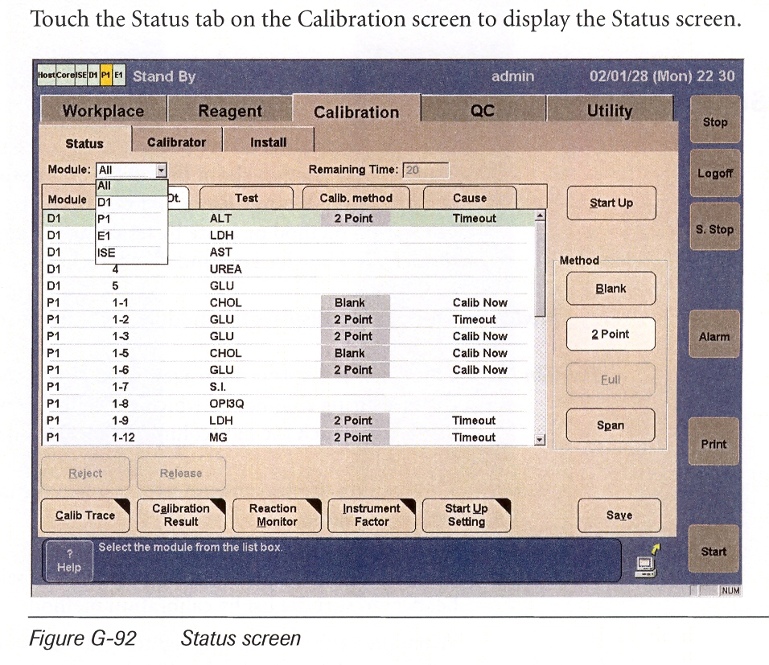

Slide 20
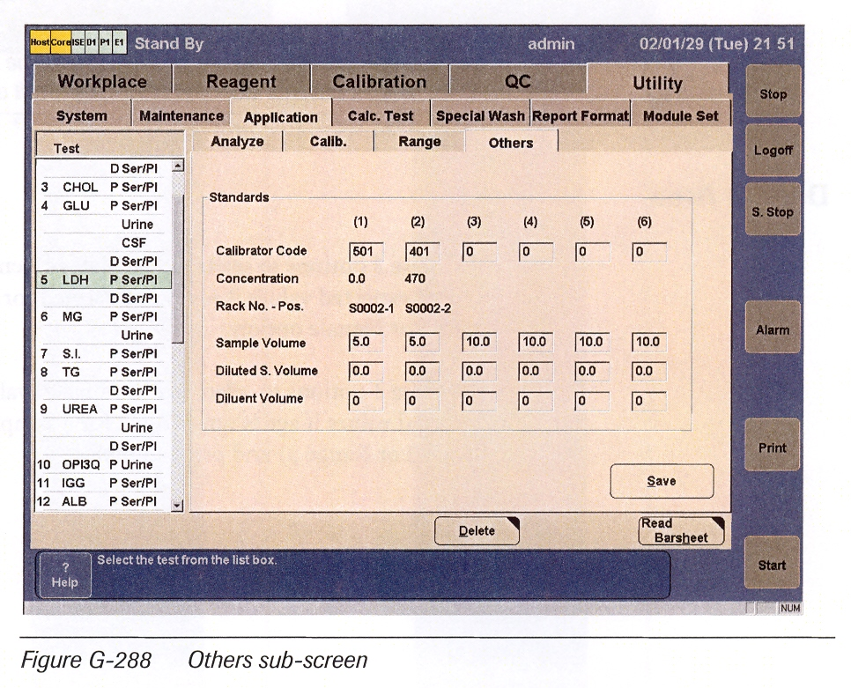

Slide 21
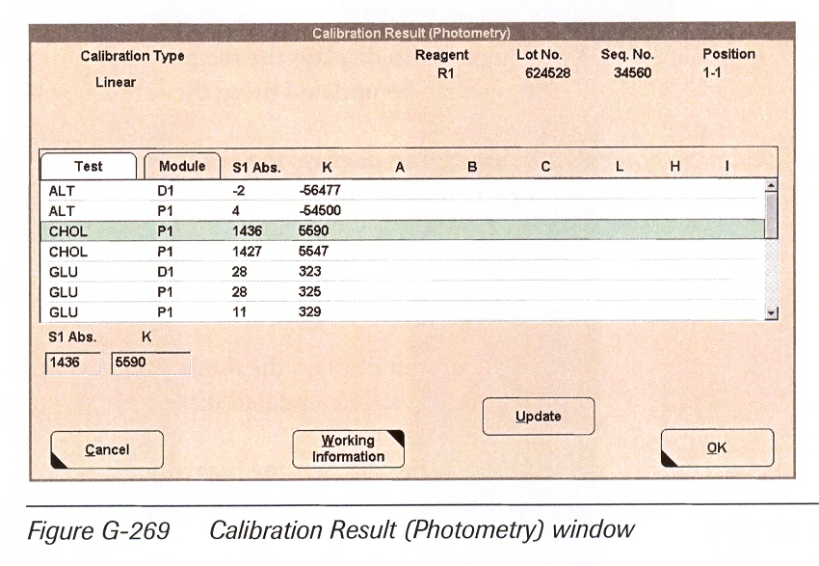

Slide 22
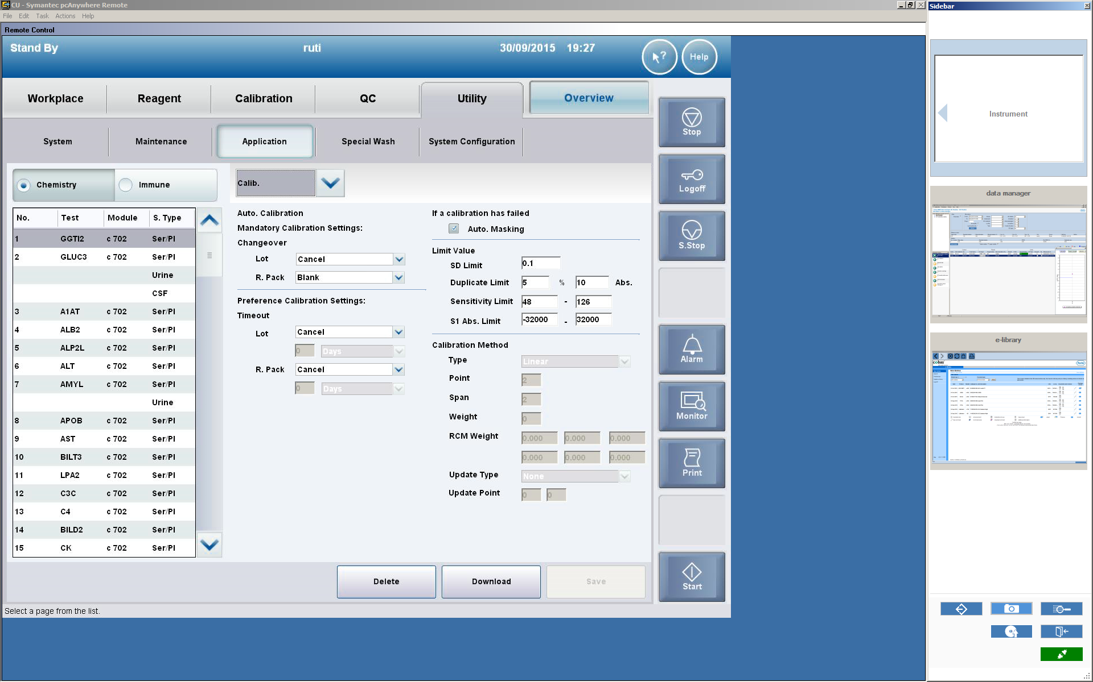

Slide 23
Nelineární funkce
Typická pro imunoanalytické metody – imunoturbidimetrie, imunonefelometrie,imunoanalýza
Kalibrace v klinické laboratoři obvykle realizována šesti kalibrátory
Proložení kalibrační křivky
spline
logit-log-1, logit-log-2, logit-log-3
RCM2T2 exponenciální funkce
kvadratický model
kubický model

Slide 24
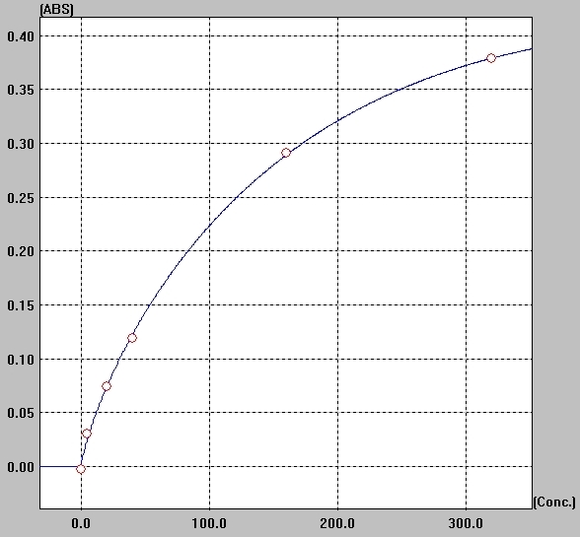

Slide 25
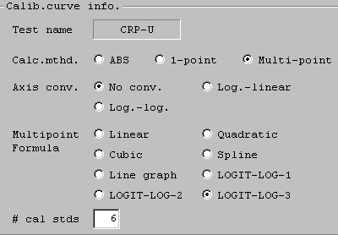

Slide 26
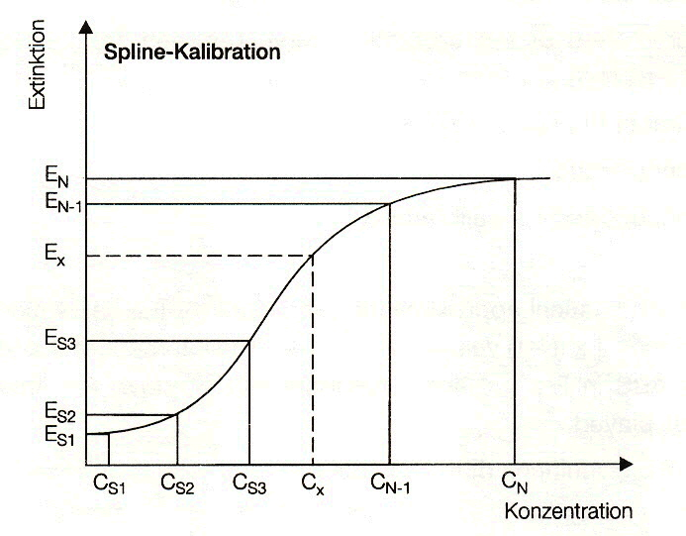

Slide 27
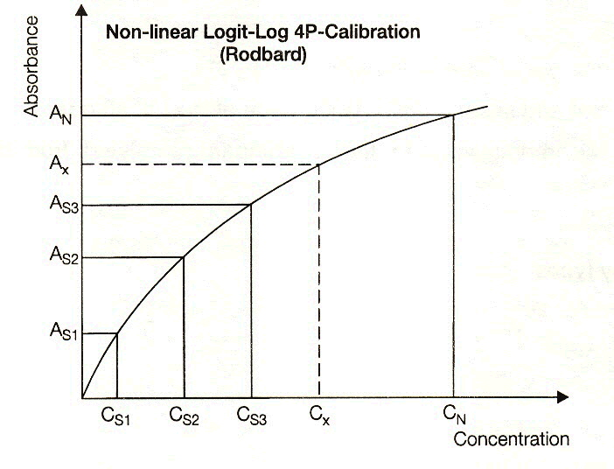

Slide 28
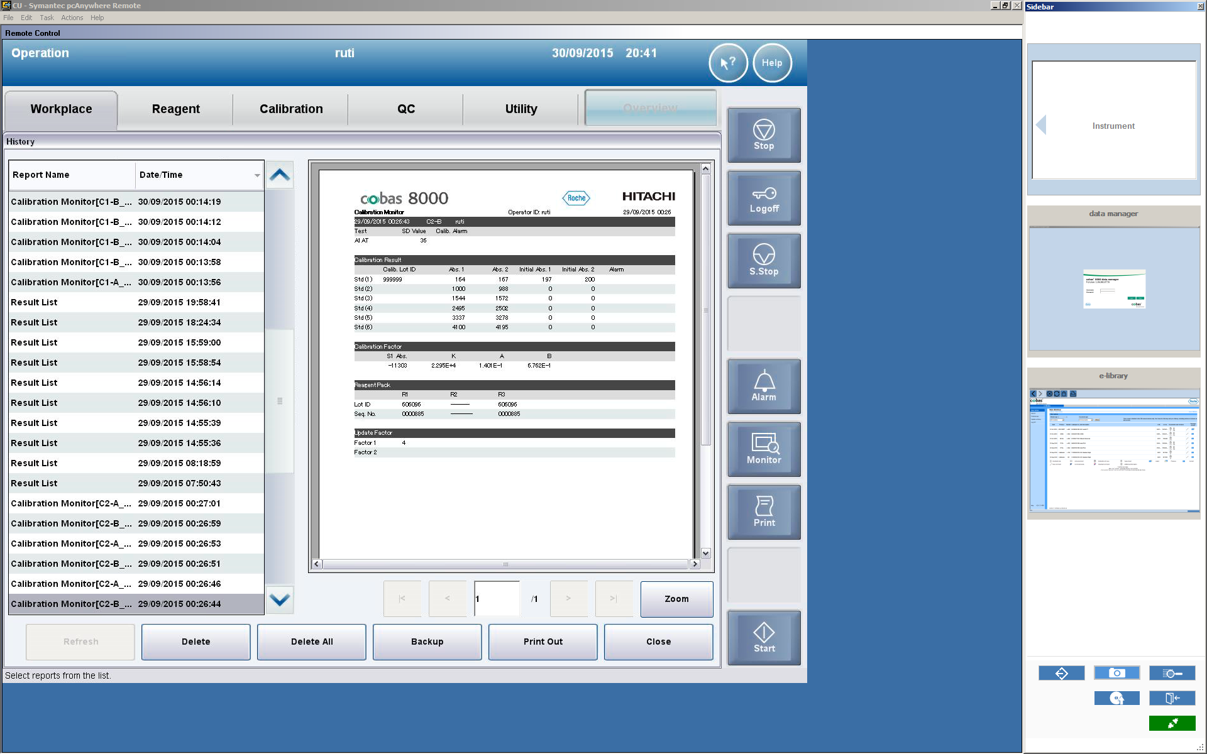

Slide 29
Kalibrace na imunochemických analyzátorech
(Roche)
K výpočtu koncentrace stanovovaných analytů - nelineární kalibrační závislosti
Využití kubických polynomů
Master křivka od výrobce - zákazník ji při kalibraci pouze koriguje na aktuální podmínky (dvě hladiny)

Slide 32
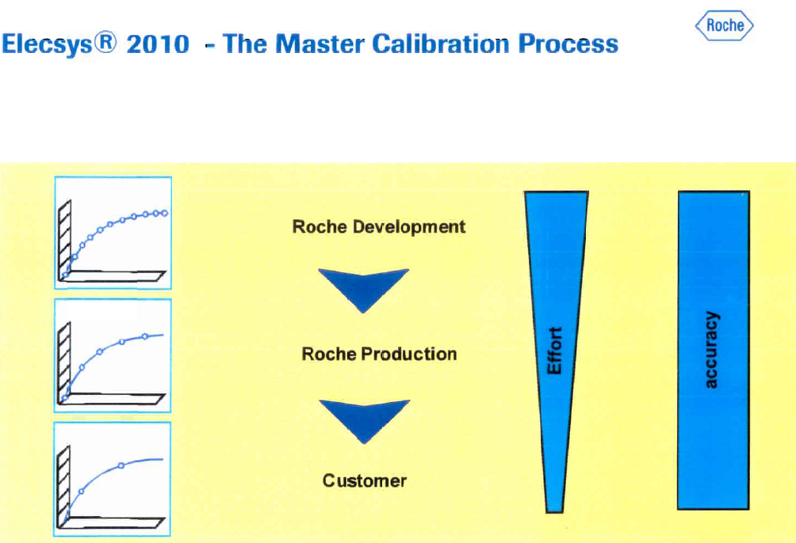

Slide 33
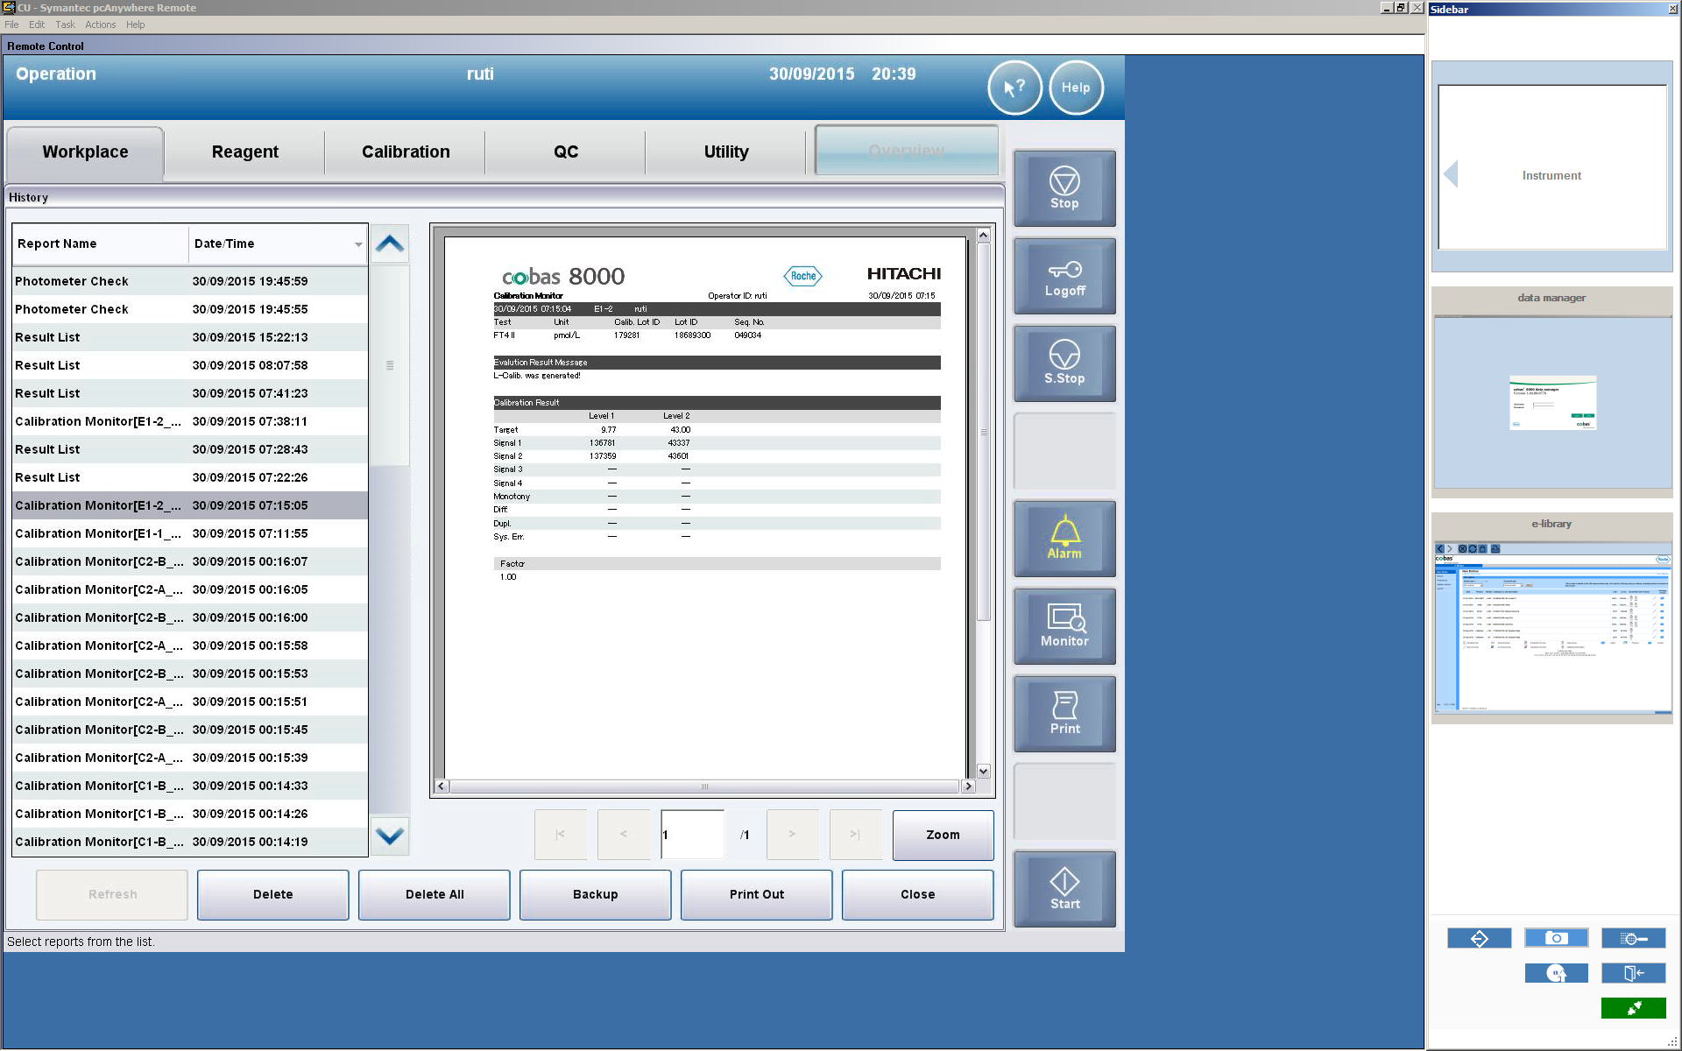

Slide 34
Rozsah kalibrace
(pracovní rozsah měření)
Interval koncentrací, v němž lze dosáhnout požadované hodnoty přesnosti a pravdivosti měření
Meze: dolní a horní mez stanovitelnosti

Slide 35
Rekalibrace
- nová šarže reagencií
- doporučené údaje výrobce
- výsledky kontrolních vzorků mimo povolené rozmezí, …
- výměna některých částí měřícího zařízení (např. dávkovače,elektrody)

Slide 36
Kontrola kalibrace a četnost kalibrací (rekalibrace)
Analýza kontrolních materiálů
Dodržovat doporučení výrobců
IKK
Kontrolní grafy (regulační diagramy)

Slide 37
Počet a rozmístění kalibrátorů, rozsah kalibrace
dodržovat postup kalibrace výrobcem IVD MD 98/79 EC
Počet kal. bodů: lineární1-3 (L-M-H); nelin. 6
(při validaci 10 – 15)

Slide 38
Zamítnutí kalibrace
Naměřené signály/měřené veličiny kalibrátorů nesplňují předepsané hodnoty od výrobce
Častá chyba - Duplicate limit error (všechny kalibrační body se měří 2x (až 4x) – příliš velký rozdíl vede k chybovému hlášení a zamítnutí kalibrace

Slide 39
Analyt | Typ kalibrace | Počet bodů (při kalibraci v klinické laboratoři)
ALT
transferin
fosfáty
IgG
troponin T
urea
bilirubin
folát

Slide 40
Analyt | Typ kalibrace | Počet bodů (při kalibraci v klinické laboratoři)
ALT | lineární | 2-3
transferin | nelineární | 6
fosfáty | lineární | 2-3
IgG | nelineární | 6
troponin T | nelineární | 2 (Siemens, Roche); 6 (ost.)
urea | lineární | 2-3
bilirubin | lineární | 2-3
folát | nelineární | 2 (Siemens, Roche); 6 (ost.)

